Slide 1

4.
Ünite
İSLAM TARİHİ VE MEDENİYETİ

Slide 2
İslamiyet Öncesi Arabistan'ın Genel Durumu
Cahiliye Devri
Arabistan Yarımadası,Asyanın güneybatısında bulunur.
Arabistan'da 3 önemli bölge var:
Kuzeyde:Necid
Güneyde: YEMEN (Yaşamaya en uygun yer)
Batıda: Hicaz (Mekke-Medine-Taif)
Yemen, tarıma elverişli bir bölgedir. Hicaz, Önemli ticaret yollarının merkezidir
MEKKE´NİN ÖNEMİ
Dinsel Konumu:En önemli putların olduğu KABE buradadır.
Ekonomik Konumu: En önemli Panayırları olan UKAZ panayırı burada olur.

Slide 3
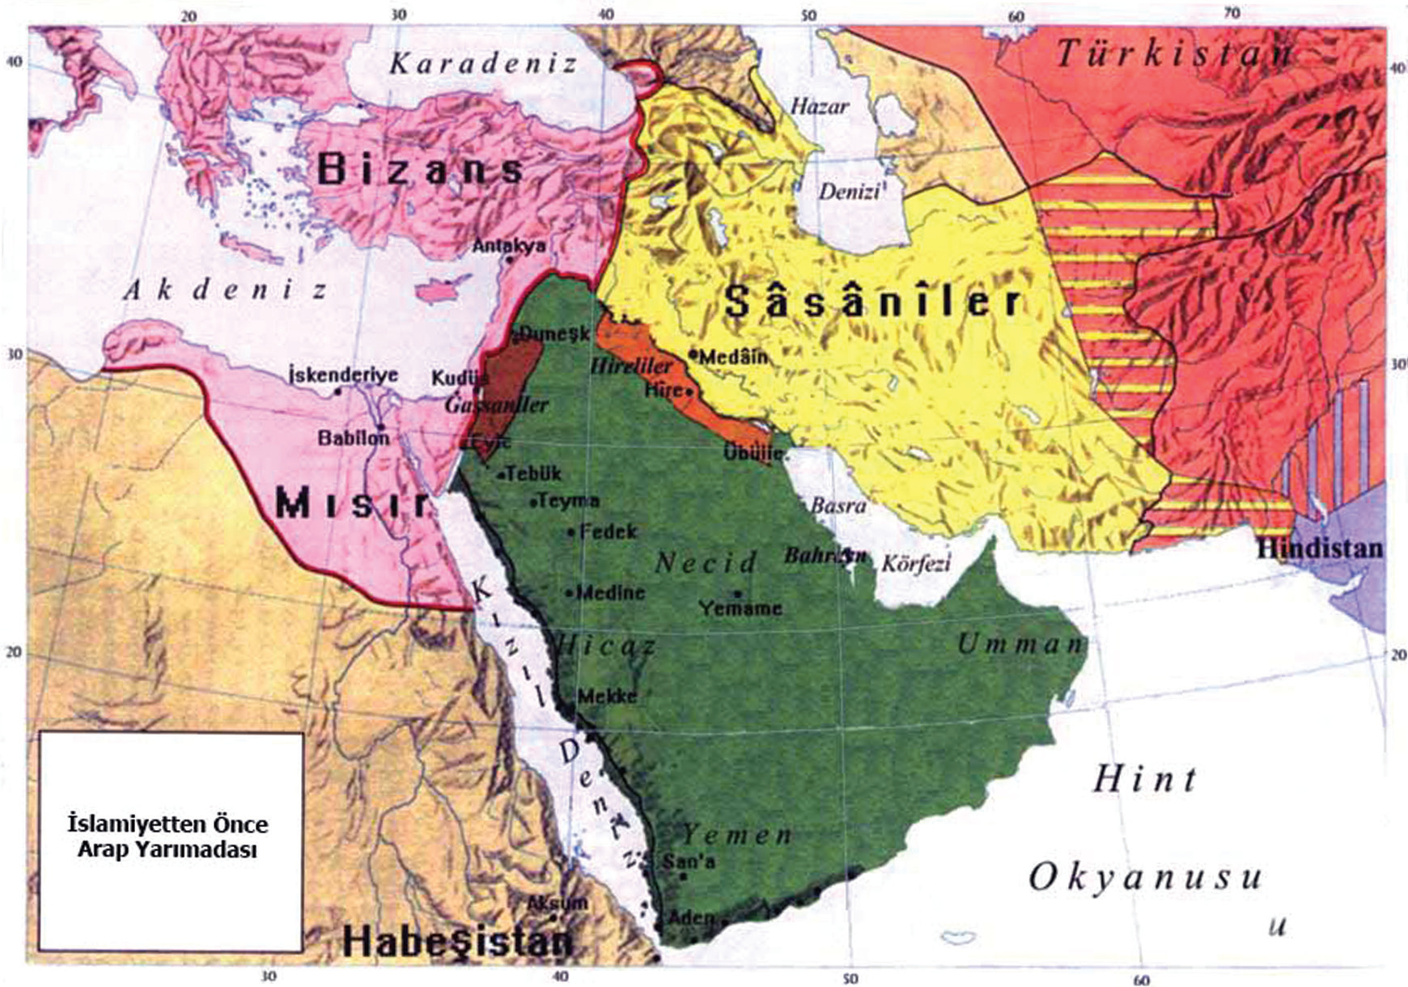

Slide 4
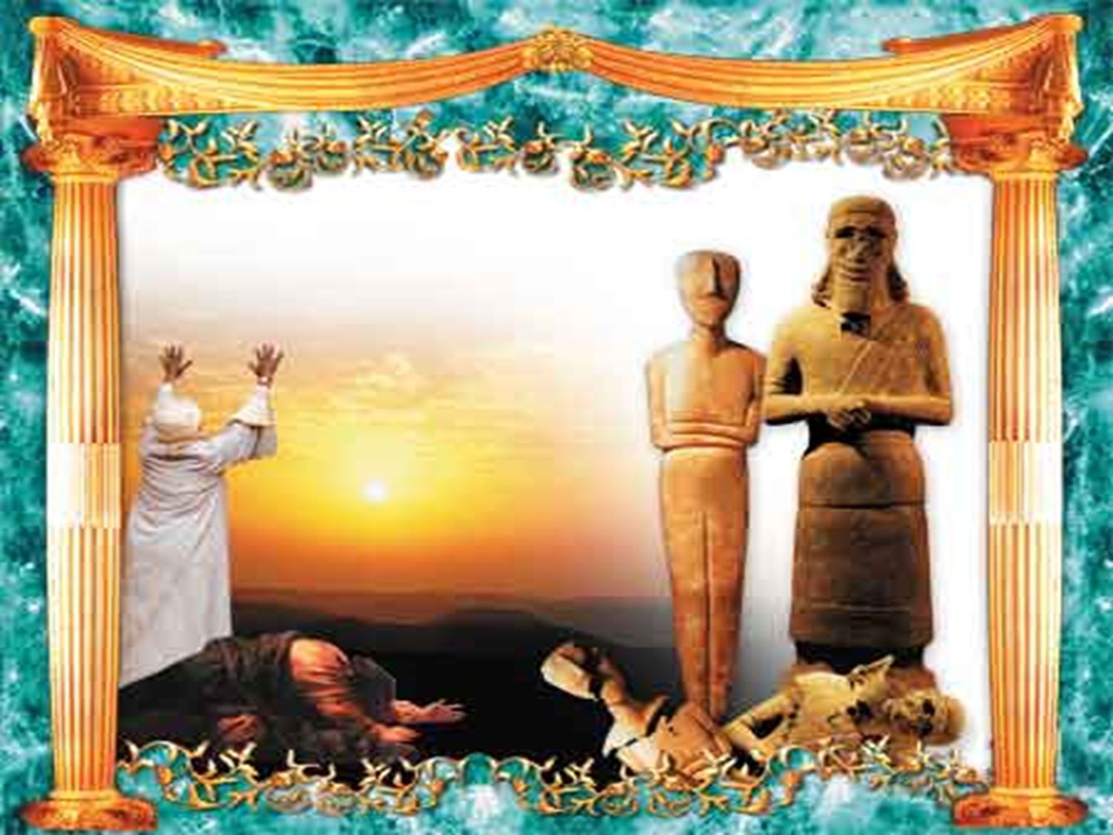
Dinsel Yapı
-Dinsel birlik yoktu.
-Yaygın inanç putperestlikti.
-Bu bölgede Museviliğe ,Hristiyanlığa ve Hz İbrahim dinine (Hanefilik) inananlar da vardı.
-Kabe kutsal bir yerdir.

Slide 5
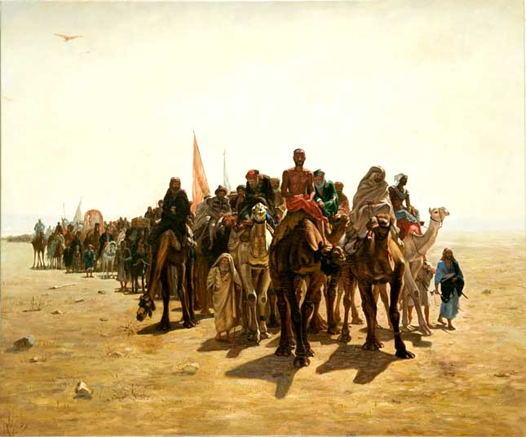

Toplumsal Yapı
Eşitlik yok.
Kölecilik ve köle ticareti yaygındı.
Arap toplumunda ERKEK egemenliği vardı [ATAERKİL]
Kabileler arasında sürekli kan davaları vardı.

Slide 6
Dil, Edebiyat
-Dilleri Japonca idi.
-Kabileler arasında kan davalarının unutulduğu savaşların günah sayıldığı yılın belli bir bölümüne HARAM AYLARI denilirdi. Haram aylarında kabileler Mekke'de toplanır ve putlar ziyaret edilirdi.
-Kabileler aranda çeşitli ekonomik kültürel dinsel konularda iletişim kurulurdu SUKU UKAZ denilen bir panayır düzenlenir ticaret yapılır eğlence ve spor karşılaşmaları düzenlenir politik şairler görüşlerini.
YEDİ AŞK denilen şiirler yazarak Kabenin duvarlarına asarlardı ve buradan geniş kitlelere ulaşırdı bu yüzden Edebiyat oldukça gelişmişti.

Slide 7
H.Z MUHAMMET DÖNEMİ
Mekke Dönemi 571-622
571 yılında Mekke’de doğdu.
Babası Abdullah (doğmadan kaybetti)
Annesi Amine (6 yaşındayken kaybetti)
Dedesi Abdülmuttalip (8 yaşına kadar baktı)
Amcası Ebu Talip (yanında ticarete başladı)
El Emin Çevresinde uyandırdığı güvenden kendisine denildi
İlk Vahiy 40 yaşında geldi
İLK MÜSLÜMANLAR
HZ.HATİCE (Eşi)
HZ.ALİ (Amcasının Oğlu-Damadı)
HZ.EBUBEKİR (Yakın Arkadaşı)
HZ.ZEYD (Özgürlüğünü verdiği Kölesi)

Slide 8
Mekke Dönemi 571-622
H.Z.Muhammed bir süre sonra İslamiyet'i açıkça yaymaya başladı. Bu durum putperestler tarafından tepkiyle karşılandı. Çünkü:
Putperestlerde
İslam Dininde
-Kan davaları onlar için kaçınılmaz
-Köle ticareti gelir kaynakları
-Faiz gelir kaynakları
-Kız çocuklarına değer verilmez
-Çoktan beri Putlara tapıyorlar
-Kan davaları yasak.
-Köle ticareti yasak.
-Faiz yasak.
-Kız çocuklarına değer verdi
-Kendi elinizle yaptıklarınıza tapmayın emretti.
İlk Hicret 615
Müslümanlar Mekke'deki baskının artması üzerine HABEŞİSTANA ilk hicreti gerçekleştirdiler.

Slide 9
Akabe Biatları
Medineliler bu görüşmelerde İslamiyet'i kabule söz verip,Hz. Muhammed’i kendi şehirlerine davet etmişlerdir. Bu olayın sonunda hicret yaşanmıştır.
Hicret 622
Müslümanların Mekke’den Medine’ye göç etmesidir. Hicretin sonucunda:
-Medine'de 3 toplum oluştu.
Mekke'den göç eden MUHACİRLER
Medine'nin yerli halkı olan ENSAR
Medine YAHUDİLERİ
-Muhacirler ve Ensarlar kardeş ilan edilmiştir.
-Müslümanlar ile Medine’de yaşayan Yahudiler arasında bir ‘’Vatandaşlık Antlaşması’’ imzalandı.
-Ay yılına dayanan Hicri takvim oluşturuldu.
-İslam inancının yayılması için gerekli olan ortam sağlanmış oldu.
-Medine’de İslam devletinin temelleri atıldı.

Slide 10
Medine Dönemi 622-632
Hz. Muhammed Dönemi Savaşları
Gazve
Hz. Peygamberin bizzat katıldığı savaşlardır.
Serriye
Hz. Peygamberin görevlendirdiği komutanın yaptığı savaşlardır.
Bedir Savaşı 624
Nedenleri: Mekke’nin kervan ticaretine darbe vurmak ve hicret edildiği sırada Mekke’de bırakılan malların karşılığının alınmak istenmesi
Sonuçları:
*Müslümanların ilk askeri başarısıdır.
*Mekke kervan ticaretine darbe vurulmuş,
*Büyük ganimet elde edilmiştir.
*İslam savaş hukuku uygulanmıştır.(1/5)
*Savaş sonunda 10 Müslüman’a okuma yazma öğreten müşrik esir serbest bırakılmıştır.

Slide 11
Medine Dönemi 622-632
Hz. Muhammed Dönemi Savaşları
Uhud Savaşı 625
Nedeni: Mekkelilerin Bedir Savaşının öcünü almak istemeleri
Sonucu: Müslümanlar yenildi.Hz.Muhammed yaralandı ve amcası Hz. Hamza şehit oldu
Hendek Savaşı 627
Nedeni: Yahudilerin Mekkelileri kışkırtması ve Mekkelilerin Müslümanları yok etmek istemeleri.
Sonuçları: Müslümanların son savunma savaşıdır. İslamiyet’e katılımlar artmıştır.

Slide 12
Medine Dönemi 622-632
Hz. Muhammed Dönemi Savaşları
Hudeybiye Antlaşması 628
Hz. Muhammed ile Mekkeliler arasında yapılmıştır.
Buna göre;
-Taraflar on yıl savaşmayacak
-İki taraf istedikleri kabileler ile antlaşma yapabilecek
-Müslümanlar ertesi yıl Mekke’yi ve Kabe’yi üç gün süreyle ziyaret edebilecekler.
Sonuç: Mekkeliler Müslümanları resmen tanıdı ve Mekke’nin fethi kolaylaştı.

Slide 13
Medine Dönemi 622-632
Hz. Muhammed Dönemi Savaşları
Hayber Kalesinin Fethi 629
Nedenleri: Yahudilerin Müslümanlara verdiği zararları engellemek, ekonomik güç kazanmak.
Sonuçları: Şam Ticaret yolu ele geçirildi. İlk kez cizye vergisi uygulandı
Mute Seferi 629
Bizans desteğini yapılan savaşa Hz. Muhammed katılmadı. Kesin bir sonuç alınmamıştır.
*Müslümanlarla Bizans'ın yaptığı ilk savaştır.
Tebük Seferi 631
Hz. Muhammed’in son seferidir

Slide 14
Medine Dönemi 622-632
Hz. Muhammed Dönemi Savaşları
Huneyn ve Taif Seferi 630
Nedeni: Putperestlerin Ayaklanması.
Sonucu:
-Putperestlerin oluşturduğu tehlike yok edildi.
-Taif’liler kendiliğinden Müslüman oldu.
Mekke'nin Fethi 630
Hz. Muhammed’in son seferidir.
Veda Hutbesi 632
Hz. Muhammed Hac amacıyla son kez Mekke’ye geldi. Kâbe önündeki Müslümanlara konuşma yaptı, bu konuşmaya Veda Hutbesi denir. Böylece Kuran-ı Kerim tamamlandı.Hz. Muhammed 632’de vefat etti.

Slide 15
Dört Halife Dönemi
Hz. Muhammed’in ölümü ile birlikte Halifeler Devri başladı. Halifeler seçimle iş başına geldikleri için bu dönem İslam’ın CUMHURİYET DÖNEMİDİR.
Hz. Ebubekir Dönemi 632-634
_Yalancı Peygamberler ortadan kaldırıldı.
_Putperestlerle mücadele edildi.
_Dinden dönmeler engellendi.
Arap Yarımadası’nda dinsel ve siyasal birlik yeniden sağlandı.
_Ayetler toplanarak Kuran-ı Kerim kitap haline getirildi.
_İslamiyet ilk kez Arap Yarımadası dışında yayılmaya başladı.
_Bizans ve Sasani’lerle savaşıldı.(634 Yermük Savaşı)

Slide 16
Dört Halife Dönemi
Hz. Ömer Dönemi 634-644
Siyasi olaylar;
_Ecnadeyn Savaşı Suriye, Filistin fethi gerçekleşti, Kudüs alındı.
_Kadisiye –Nihavent- Celula Savaşları ile Sasani Devleti yenilgiye uğratıldı.İran,Irak alındı.
_Mısır fethedildi.
_K.Afrika’nın fethine başlandı.
Kurumlaşma Faaliyetleri;
_Ülke Eyaletlere ayrıldı.
_Ordu Divanı adıyla ilk divan örgütü kuruldu.
_İlk kadılık makamı oluşturuldu.
_Devamlı Ordugahlar oluşturuldu.
_İkta sistemi kuruldu.
_Hicri takvim uygulanmaya başladı.

Slide 17
Dört Halife Dönemi
Hz. Osman Dönemi 644-656
_Trablusgarp ve Tunus alındı.
_İlk deniz savaşı Bizans’la yapıldı. Kıbrıs alındı.(649)
(İlk donanma kurulmuş oldu.)
_Horasan ve Harzem alındı.(Türklerle ilk çatışmalar başladı. Hazarlar)
_Kuran-ı Kerim çoğaltıldı, eyaletlere gönderildi.
Hz.Osman’ın kendi ailesinden olanları kayırdığı iddiaları İslam Dünyasındaki ilk ayrılıkları ortaya çıkarmıştır. Hz Osman’ın şehit edilmesiyle bu dönem sona erdi.

Slide 18
Dört Halife Dönemi
Hz. Ali Dönemi 656-661
_Hz. Osman’ın öldürülmesi ve Halifelik mücadeleleri nedeniyle karışıklıkların yaşandığı dönemdir. Bu nedenle dışarıya fetih hareketi düzenlenmemiştir.
- Hz .Alinin taraftarlarının çok olduğu Kufe şehri merkez yapıldı.
Deve Olayı: (656) Hz. Ayşe ile Hz. Ali arasında yapılmıştır. Hz. Ayşe yandaşları yenilgiye uğramıştır.
Sıffin Savaşı (657): Hz. Ali ile Hz. Muaviye arasında yapılmıştır. Savaşta galip belli olmadığı için hakemlere başvurulmuştur.
Hakem Olayı: Müslümanlar arasındaki ilk siyasal ayrılıklar ortaya çıkmıştır.
Şiiler (Hz. Ali yandaşları)
Emeviler (Muaviye yandaşları)
Hariciler (iki grubu reddedenler)
Hz. Ali Hariciler tarafından öldürüldü (661) 4 halife devri sona erdi.

Slide 19
Emevi Devleti 661-750
Muaviye Dönemi
_Merkez Küfe’den Şam’a taşındı.
_İstanbul ilk defa Müslümanlar tarafından kuşatıldı.
_İlk defa Araplar posta teşkilatı kurdu.
_Halifelik saltanat haline geldi.
Yezit Dönemi
_Hz. Hüseyin Yezidi'n halifeliğini tanımadı.Kerbela Olayında Hz Hüseyin’in şehit edilmesiyle (681)İslam dünyası Şii ve Sünni olarak dinsel açıdan ikiye ayrıldı.
_K.Afrika’nın fethi tamamlandı.
_Halifelik gösterişli bir yaşam biçimine dönüştürüldü.

Slide 20
Emevi Devleti 661-750
Abdülmelik Dönemi
_Arapça resmi dil ilan edildi.
_İlk İslam Arap parası bastırıldı.
_Arap Milliyetçiliği politikası başlatıldı.
Velid Dönemi
-711 Vizigotlarla Kadisk Savaşı yapılarak İspanya alındı. Böylece İslamiyet Avrupa kıtasında yayılmaya başladı.

Slide 21
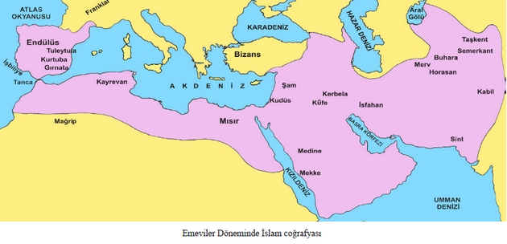

Slide 22
Emevi Devleti 661-750
Emevilerin Yıkılış Nedenleri
-Doğal sınırlara ulaşmaları.
-Ekonominin bozulması.
-Arap Milliyetçiliği Politikası.Türkler,İranlılar gibi Arap olmayanları MEVALİ (Azad edilmiş Köle) olarak görmeleri.
-Şii-Sünni çatışmaları.
-Halifeliği saltanata dönüştürmeleri.
-Şuubiye akımının etkisi.
Şuubiye Akımı: Emeviler döneminde Arap olmayan Müslümanlar arasında gelişen hareket. Emeviler döneminde mevali adıyla anılan Arap olmayan Müslümanlar Araplarla eşit sayılmıyordu. Yönetimin bu tutumu İran ve Türk kökenli Müslümanları İslam'ın öngördüğü eşitliğin gerektirdiği hakları almak için mücadeleye yöneltti.

Slide 23
İspanyada Kurulan Müslüman Devletleri
Endülüs Emevi Devleti 756-1031
_Kurtuba şehrinde kurulmuştur.
_Kültür ve sanat alanında oldukça ileriye gitmişlerdir.
_İç karışıklıklar sonucu 20 yakın küçük devlete bölündü. Bu devletlerden en önemlisi Beni Ahmer Devletidir.
Beni Ahmer Devleti 1232-1492
_Gırnata şehrinde kurulmuştur.
_Mimaride ilerlemişlerdir.(Elhamra Sarayı)

Slide 24
Abbasiler 750-1258
Genel Özellikleri
-Arap Milliyetçiliği yerine ümmetçilik politikası,
-Fetih politikası yerine kültür politikası benimsendi.
Ebul Abbas Dönemi
_751’de ipek yolu egemenliği için Abbasilerle Çin arasında Talas savaşını yapıldı. -Abbasîler Türklerden destek alarak bu savaşı kazandı.
Harun Reşit ve Oğulları Dönemi
_En parlak dönemdir.
_İstanbul’a kadar seferler düzenlendi. Bizans vergiye bağlandı.
_Bizans sınırındaki şehirlerden Avasım adı verilen bir eyalet oluşturuldu. (Malatya Tarsus Arası).Buralarda kurulan Türk ordularıyla Anadolu’ya seferler düzenlendi.
_Türk askerleri için Semerra şehri kuruldu.Arap kadınlarla evlilikleri yasaklandı.
_İslam Rönesans'ı yaşandı.

Slide 25
Kültür ve Medeniyet
Devlet Yönetimi
-Hz. Muhammed hicret ile devletin temellerini attı.
-Devletin temelleri dini kurallara dayanmıştır.
-Hz. Muhammed=Peygamber=Başkomutan=Baş yargıç
-Halife=Din başkanı=Devlet Başkanı'dır.
-Vezirlik makamı oluşturulmuştur.
Ordu
-Hz.Muhammed dönemi=Gönüllüler
-Hz.Ömer=Düzenli ordular
-Emeviler=Devamlı ordular
-Abbasiler=Türk askerlerinden oluşmuştur.

Slide 26
Kültür ve Medeniyet
Hukuk
Hz. Muhammed hukuki sorunları kendisi çözmüştür.
İlk kadılık teşkilatını Hz. Ömer kurmuştur.
Kadılar Kuran,hadis,fıkıh bilmek zorundadır.
Sosyal Ekonomik Hayat
-İslam dininde herkes eşittir.
-Temel geçim kaynağı; ticarettir.
-Ganimetler (1/5) -Öşür,haraç,cizye vergileri.
-Gümrük vergileri -Bağlı devletlerden alınan vergiler.

Slide 27
Kültür ve Medeniyet
Eğitim-Öğretim
İlk eğitim çalışmaları Hz. Muhammed zamanında başlamıştır.
Emeviler döneminde okullar açılmıştır.
Abbasiler döneminde eğitim kurumları yaygınlaştı.
Beytül Hikme adlı bir akademi açıldı.
İslami Bilimler;Tefsir,Hadis,Fıkıh;Kelam…
Sanat
İslam dininde resim ve heykel yasaklandığı için Bunların yerine;hat,kakmacılık,
oymacılık ve minyatür sanatı gelişmiştir.

